Slide 1
Формирование и ведение РИС ГИА-11 в 2017 году
Богданов Валерий Александровчи
начальник
отдела организационно-технологического
обеспечения ГИА-11
27 января 2017 года

Slide 2
График внесения сведений в РИС
Категория информации |  | Срок внесения сведений в региональную информационную систему (РИС), поставщики информации ОИВ и ОМС |  | Срок внесения сведений в региональную информационную систему (РИС), РЦОИ | Срок репликации сведений в федеральную информационную систему (ФИС), РЦОИ
 |  | Досрочный этап | Основной этап
Сбор сведений | Сведения об участниках ГИА всех категорий с указанием перечня общеобразовательных предметов, выбранных для сдачи ГИА, сведения о форме ГИА | информация по состоянию на 12.01.2017, 19.01.2017, окончательно: 01.02.2017 | 01.02.2017 | 05.02.2017 | 05.02.2017
 | актуализация внесения сведений о ППЭ, участниках ГИА и распределении участников ГИА по ППЭ* | 06.02.2017-28.02.2017 | 06.02.2017-28.02.2017, 10.04.2017-24.04.2017 | 06.02.2017-28.02.2017, 10.04.2017-24.04.2017 | в течение 1 дня
 | Отнесение участника ГИА к категории лиц с ограниченными возможностями здоровья, детей-инвалидов или инвалидов | в течение 1 дня со дня получения сведений |  | в течение 2 дней со дня получения сведений | не позднее 1 дня после внесения в РИС
 | Сведения о работниках ППЭ (руководители, организаторы, ассистенты), реквизиты акта ОИВ для ГИА. Сведения о членах ГЭК, которым не предполагается выдача элетктронных подписей | 24.02.2017 (до 07.02.2017 для участников досрочного февральского этапа) | 28.04.2017 | 09.03.2017 или 15.05.2017 (в зависимости от этапа) | 09.03.2017 или 15.05.2017 (в зависимости от этапа)
 | сведения об общественных наблюдателях, реквизиты акта ОИВ для ГИА |  |  | не позднее чем за 2 рабочих день до экзамена | не позднее чем за один рабочий день до экзамена
 | Наличие допуска к прохождению ГИА | не позднее 1 дня после принятия решения |  | в течение 2 дней со дня принятия решения | не позднее 1 дня после внесения в РИС

Slide 3
График внесения сведений в РИС
Категория информации |  | Срок внесения сведений в региональную информационную систему (РИС), поставщики информации ОИВ и ОМС |  | Срок внесения сведений в региональную информационную систему (РИС), РЦОИ | Срок репликации сведений в федеральную информационную систему (ФИС), РЦОИ
 |  | Досрочный этап | Основной этап
Планирование ЕГЭ | Сведения о заказе экзаменационных материалов |  |  | 20.01.2017, 10.02.2017 (в зависимости от этапа ГИА) | не позднее 1 дня после внесения в РИС
 | Распределение участников проведения итогового сочинения (изложения) по ППЭ (образовательные организации или иные организации, определенные ОИВ как места проведения итогового сочинения (изложения)), выделенным для проведения итогового сочинения (изложения) |  |  | 01.12.2016, 25.01.2017, 26.04.2017 | не позднее 1 дня после внесения в РИС
 | Распределение участников ЕГЭ по ППЭ, выделенным для проведения ЕГЭ. Назначение ППЭ, аудиторий ППЭ на ЕГЭ | 20.01.2017 | 10.02.2017 (до 03.02.2017!!! ОИВ – схема распределения!) | 09.03.2017, 15.05.2017 | не позднее 1 дня после внесения в РИС
 | Распределение участников ГВЭ по ППЭ, выделенным для проведения ГВЭ. Назначение ППЭ, аудиторий ППЭ на ГВЭ | 24.02.2017 (до 07.02.2017 для участников досрочного февральского этапа) | 28.04.2017 | 09.03.2017, 15.05.2017
 | Распределение работников по ППЭ, выделенным для проведения ГИА | 24.02.2017 (до 07.02.2017 для участников досрочного февральского этапа) | 28.04.2017 | не ранее чем за 1 неделю, не позднее чем за 3 дня до экзамена | не позднее 1 дня после внесения в РИС
 | Распределение общественных наблюдателей по ППЭ, выделенным для проведения ГИА | не позднее 3-х рабочих дней до экзамена |  | не позднее 1 дня до экзамена

Slide 4
Регистрация участников на ЕГЭ
Выпускники прошлых лет | Остальные категории
В досрочные сроки проведения или в резервные дни основного этапа | Сроки выбираются участником
В основные дни основного этапа - только по решению ГЭК | Выпускники текущего года - в досрочные сроки по решению ГЭК
 | Резервные дни - только при совпадении сроков проведения экзаменов или по уважительной причине по решению ГЭК

Slide 5
Сроки предоставления информации в РЦОИ
01.02.2107 – файл-экспорт из ПО «Планирование ГИА (ЕГЭ)» с уровня МСУ для РЦОИ с окончательным выбором экзаменов. Присылают все районы вне зависимости от того были изменения или нет.
03.02.2017 - файл-экспорт из ПО «Планирование ГИА (ЕГЭ)» с уровня МСУ для РЦОИ с планированием (назначение ППЭ, аудиторий ППЭ и распределение участников по ППЭ) и форму планирования в формате Excel :
на экзамены в форме ЕГЭ в основные сроки на основные дни проведения.
на экзамены в форме ГВЭ на все этапы проведения
Присылают все районы вне зависимости от того были изменения или нет.
07.02.2017 - файл-экспорт из ПО «Планирование ГИА (ЕГЭ)» с уровня МСУ для РЦОИ с работниками ППЭ и назначением работников ППЭ на экзамены в форме ГВЭ в досрочные февральские сроки

Slide 6
Сроки предоставления информации из РЦОИ в МСУ
30-31.01.2107 – В МСУ по деловой почте будет направлена информация с выявленными некорректными данными в РИС. Необходимо до 01.02.2017 устранить ошибки или дать пояснения по ним (регистрация на экзамены ВПЛ в основные сроки, регистрация иных категорий на экзамены только в резервные дни)
13-17.02.2017 - файл-экспорт из ПО «Планирование ГИА (ЕГЭ)» с уровня РЦОИ для МСУ с выполненным межмуниципальным планированием (назначение ППЭ, аудиторий ППЭ и распределение участников по ППЭ) на все экзамены основного этапа проведения ЕГЭ.

Slide 7
Организационная схема подачи документов по внесению изменений в РИС (22.12.2016)
Вид внесения изменений в РИС | Категория | Документы | Действия | Срок подачи документов
Коррекция персональных данных участника ГИА, ЕГЭ | Обучающийся - участник ГИА (выпускник текущего года) Участник ЕГЭ (выпускник прошлых лет) Родители (законные представители) Уполномоченное лицо на основании документа, удостоверяющего его личность, и оформленной в установленном порядке доверенности | Заявление участника ГИА и (или) его родителя (законного представителя) с указанием причины внесения изменений в РИС (образец прилагается) Заявление участника ЕГЭ и (или) уполномоченного лица на основании документа, удостоверяющего его личность, и оформленной в установленном порядке доверенности с указанием причины внесения изменений в РИС (образец прилагается) Документ, подтверждающий необходимость изменений сведений в РИС (например, копии документа, удостоверяющего личность, свидетельств о браке, перемене фамилии (имени, отчества и др.) | Подает заявление с указанием причины внесения изменений в РИС на имя руководителя образовательной организации и оригинал документов, подтверждающих необходимость изменений сведений в РИС, в образовательную организацию по месту обучения лицу, ответственному за организацию и проведение ГИА в общеобразовательной организации | Не позднее чем за две недели до даты проведения экзаменов в соответствии с утвержденным расписанием ГИА
 | Лицо, ответственное за организацию и проведение ГИА в муниципальном органе управления образования (далее – МОУО) | Официальное письмо МОУО на имя директора ГБУ РО «РОЦОИСО» с указанием причины внесения изменений в РИС Заявление участника ГИА с указанием причины внесения изменений в РИС (образец прилагается) Документ, подтверждающий необходимость изменений сведений в РИС | Принимает от лица, ответственного за организацию и проведение ГИА в общеобразовательной организации, оригиналы документов; Производит скан-копии документов и направляет в ГБУ РО «РОЦОИСО» по защищенной сети передачи данных через деловую почту | В течение двух рабочих дней после получения документов от ответственного за организацию и проведение ГИА в общеобразовательной организации

Slide 8
Организационная схема подачи документов по внесению изменений в РИС
Вид внесения изменений в РИС | Категория | Документы | Действия | Срок подачи документов
Удаление участника ГИА, ЕГЭ из РИС | Руководитель образовательной организации | Официальное письмо образовательной организации на имя руководителя МОУО с указанием причины внесения изменений в РИС Заявление участника ГИА и (или) его родителя (законного представителя) на имя руководителя образовательной организации с указанием причины внесения изменений в РИС Документ, подтверждающий необходимость изменений сведений в РИС (например, заверенная копия приказа о выбытии/отчислении обучающегося – участника ГИА из образовательной организации) | Производит скан-копии документов, заверяет их в установленном порядке и подает в МОУО по защищенной сети передачи данных через деловую почту | В течение одного рабочего дня после получения документов от участника ГИА или его родителей (законных представителей)
 | Лицо, ответственное за организацию и проведение ГИА в МОУО | Официальное письмо МОУО на имя министра общего и профессионального образования Ростовской области - председателя ГЭК и директора ГБУ РО «РОЦОИСО» с указанием причины внесения изменений в РИС Заявление участника ЕГЭ и (или) уполномоченного лица на основании документа, удостоверяющего его личность, и оформленной в установленном порядке доверенности на имя руководителя МОУО с указанием причины внесения изменений в РИС Документ, подтверждающий необходимость изменений сведений в РИС | Принимает от лица, ответственного за организацию и проведение ГИА в общеобразовательной организации оригиналы документов; Производит скан-копии документов и направляет в: минобразование Ростовской области (отдел оценки качества образования управления непрерывного образования) по системе электронного документооборота и делопроизводства «Дело» и в электронном виде на адрес электронной почты: kadach_tg@rostobr.ru; ГБУ РО «РОЦОИСО» - по защищенной сети передачи данных через деловую почту | В течение двух рабочих дней после получения документов от ответственного за организацию и проведение ГИА в общеобразовательной организации

Slide 9
Организационная схема подачи документов по внесению изменений в РИС
Вид внесения изменений в РИС | Категории | Документы | Действия | Срок подачи документов
Внесение сведений об участнике ГИА, ранее не включенного в РИС | Руководитель образовательной организации | Официальное письмо образовательной организации на имя руководителя МОУО с указанием причины внесения изменений в РИС Заявление участника ГИА и (или) его родителя (законного представителя) на имя руководителя образовательной организации на прохождение ГИА, в том числе в порядке экстерната Документ, подтверждающий необходимость изменений сведений в РИС (например, заверенная копия приказа о зачислении, в том числе в порядке перевода, обучающегося – участника ГИА в образовательную организацию) | Производит скан-копии документов, заверяет их в установленном порядке и подает в МОУО по защищенной сети передачи данных через деловую почту | В течение одного рабочего дня после получения документов от участника ГИА или его родителей (законных представителей)
 | Лицо, ответственное за организацию и проведение ГИА в МОУО | Официальное письмо МОУО на имя министра общего и профессионального образования Ростовской области - председателя ГЭК и директора ГБУ РО «РОЦОИСО» с указанием причины внесения изменений в РИС Заявление участника ГИА и (или) его родителя (законного представителя) на имя руководителя образовательной организации на прохождение ГИА, в том числе в порядке экстерната Документ, подтверждающий необходимость изменений сведений в РИС | Принимает от лица, ответственного за организацию и проведение ГИА в общеобразовательной организации оригиналы документов; Производит скан-копии документов и направляет в: минобразование Ростовской области (отдел оценки качества образования управления непрерывного образования) по системе электронного документооборота и делопроизводства «Дело» и в электронном виде на адрес электронной почты:kadach_tg@rostobr.ru; ГБУ РО «РОЦОИСО» - по защищенной сети передачи данных через деловую почту | В течение двух рабочих дней после получения документов от ответственного за организацию и проведение ГИА в общеобразовательной организации

Slide 10
Организационная схема подачи документов по внесению изменений в РИС
Вид внесения изменений в РИС | Категории | Документы | Действия | Срок подачи документов
Получение участником ГИА, ЕГЭ статуса «Участник с ОВЗ» и права на специализированную рассадку | Обучающийся - участник ГИА (выпускник текущего года) Участник ЕГЭ (выпускник прошлых лет) Родители (законные представители) Уполномоченное лицо на основании документа, удостоверяющего его личность, и оформленной в установленном порядке доверенности | Заявление участника ГИА и (или) его родителя (законного представителя) о необходимости прохождения ГИА в условиях, учитывающих состояние здоровья участника ГИА, особенности психофизического развития Заявление участника ЕГЭ и (или) уполномоченного лица на основании документа, удостоверяющего его личность, и оформленной в установленном порядке доверенности о необходимости прохождения ГИА в условиях, учитывающих состояние здоровья участника ЕГЭ, особенности психофизического развития Заключение ПМПК или справка об инвалидности | Выпускник текущего года подает заявление о необходимости прохождения ГИА в условиях, учитывающих состояние его здоровья, особенности психофизического развития, и копию заключения ПМПК или оригинал справки об установлении инвалидности в образовательную организацию по месту обучения лицу, ответственному за организацию и проведение ГИА в общеобразовательной организации Выпускник прошлого года подает заявление о необходимости прохождения ЕГЭ в условиях, учитывающих состояние его здоровья, особенности психофизического развития, и копию заключения ПМПК или оригинал справки об установлении инвалидности в МОУО | В течение одного рабочего дня после получения подтверждающих документов
 | Лицо, ответственное за организацию и проведение ГИА в МОУО | Официальное письмо МОУО на имя министра общего и профессионального образования Ростовской области - председателя ГЭК и директора ГБУ РО «РОЦОИСО» с указанием причины внесения изменений в РИС Заявление участника ГИА и (или) его родителя (законного представителя) о необходимости прохождения ГИА в условиях, учитывающих состояние здоровья участника ГИА, особенности психофизического развития Заявление участника ЕГЭ и (или) уполномоченного лица на основании документа, удостоверяющего его личность, и оформленной в установленном порядке доверенности о необходимости прохождения ГИА в условиях, учитывающих состояние здоровья участника ГИА, особенности психофизического развития Заключение ПМПК или справка об инвалидности | Принимает от лица, ответственного за организацию и проведение ГИА в общеобразовательной организации оригиналы документов; Производит скан-копии документов и направляет в: минобразование Ростовской области (отдел оценки качества образования управления непрерывного образования) по системе электронного документооборота и делопроизводства «Дело» и в электронном виде на адрес электронной почты: kadach_tg@rostobr.ru; ГБУ РО «РОЦОИСО» - по защищенной сети передачи данных через деловую почту | В течение одного рабочего дня после получения документов от ответственного за организацию и проведение ГИА в общеобразовательной организации

Slide 11
Организационная схема подачи документов по внесению изменений в РИС
Документы, подтверждающие необходимость внесения изменений, которые необходимо предоставить в РЦОИ для внесения изменений вместе с файлом-экспортом:
Изменение персональных данных участника.
скан-копию документа, удостоверяющего личность участника
иные документы, подтверждающие необходимость внесения изменений персональных данных участника
Изменение серии, номера документа и ФИО участника, то необходимо:
скан-копию нового документа
скан-копию старого документа и (или) скан-копию страницы нового документа, на которой указаны реквизиты старого документа
скан-копию свидетельства о браке или свидетельства о смене ФИО
Удаление участника:
скан-копию приказа об отчислении участника из ОО (для выпускников прошлых лет скан-копию заявления об отказе от сдачи экзаменов)
Переход в другую образовательную организацию
Скан-копию приказа об отчислении из ОО, из которого выбывает участник
Скан-копию приказа о зачислении (справки с рекомендацией к зачислению) из ОО, в которое прибывает участник
Добавление участника:
скан-копию приказа об зачислении участника в ОО
Получение участником статуса «Участник с ОВЗ» и права на специализированную рассадку:
Скан-копию документа, подтверждающего наличие у участника ограничения возможностей здоровья или инвалидности.
Важно! Файл-экспорта и подтверждающие документы на внесение изменений должны направляться в РЦОИ только по ЗСПД ГБУ РО «РОЦОИСО» через деловую почту.

Slide 12
Изменение выбора экзаменов
После 01.02.2017 – только по решению ГЭК
Порядок предоставления сведений будет направлен в МСУ после 05.02.2017

Slide 13
Основные замечания
Несвоевременные сроки предоставления информации (исключение участников, изменение персональных данных и т.д.)
Установка участникам признака специализированной рассадки без отметки параметра «Участник с ОВЗ»
ГВЭ: диктант по русскому языку имеют право писать только обучающиеся с расстройствами аутистического спектра
Указывается некорректный пол участников – 56 человек

Slide 14
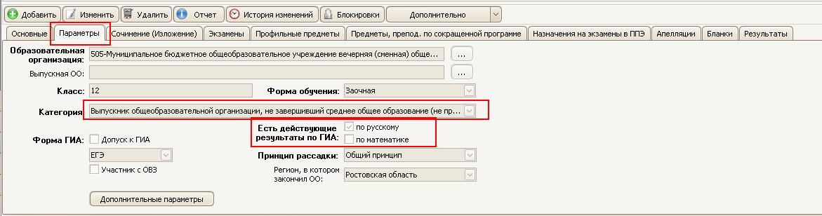
Сведения о выпускниках не прошедших ГИА.
Для участников категории «Выпускник общеобразовательной организации, не завершивший среднее общее образование (не прошедший ГИА) необходимо указать наличие действующих результатов по обязательным предметам в предыдущие годы

Slide 15
Назначение ППЭ. Технология проведения экзамена

Slide 16
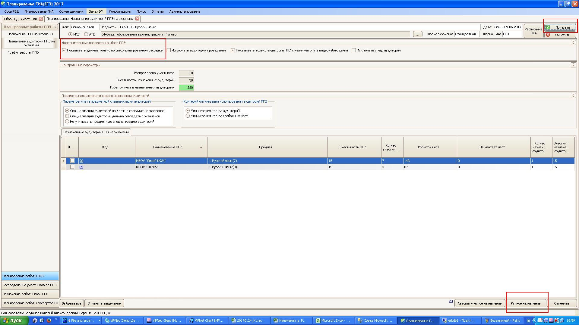
Проверка назначения аудиторий на экзамены

Slide 17
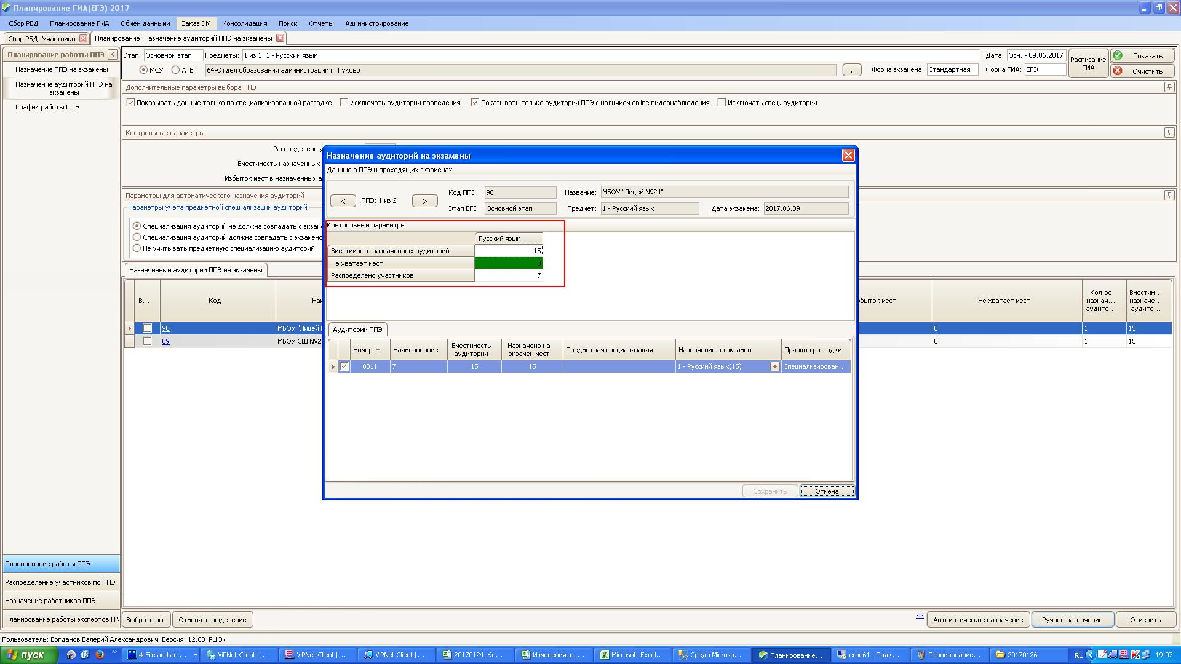
Проверка назначения аудиторий на экзамены

Slide 18
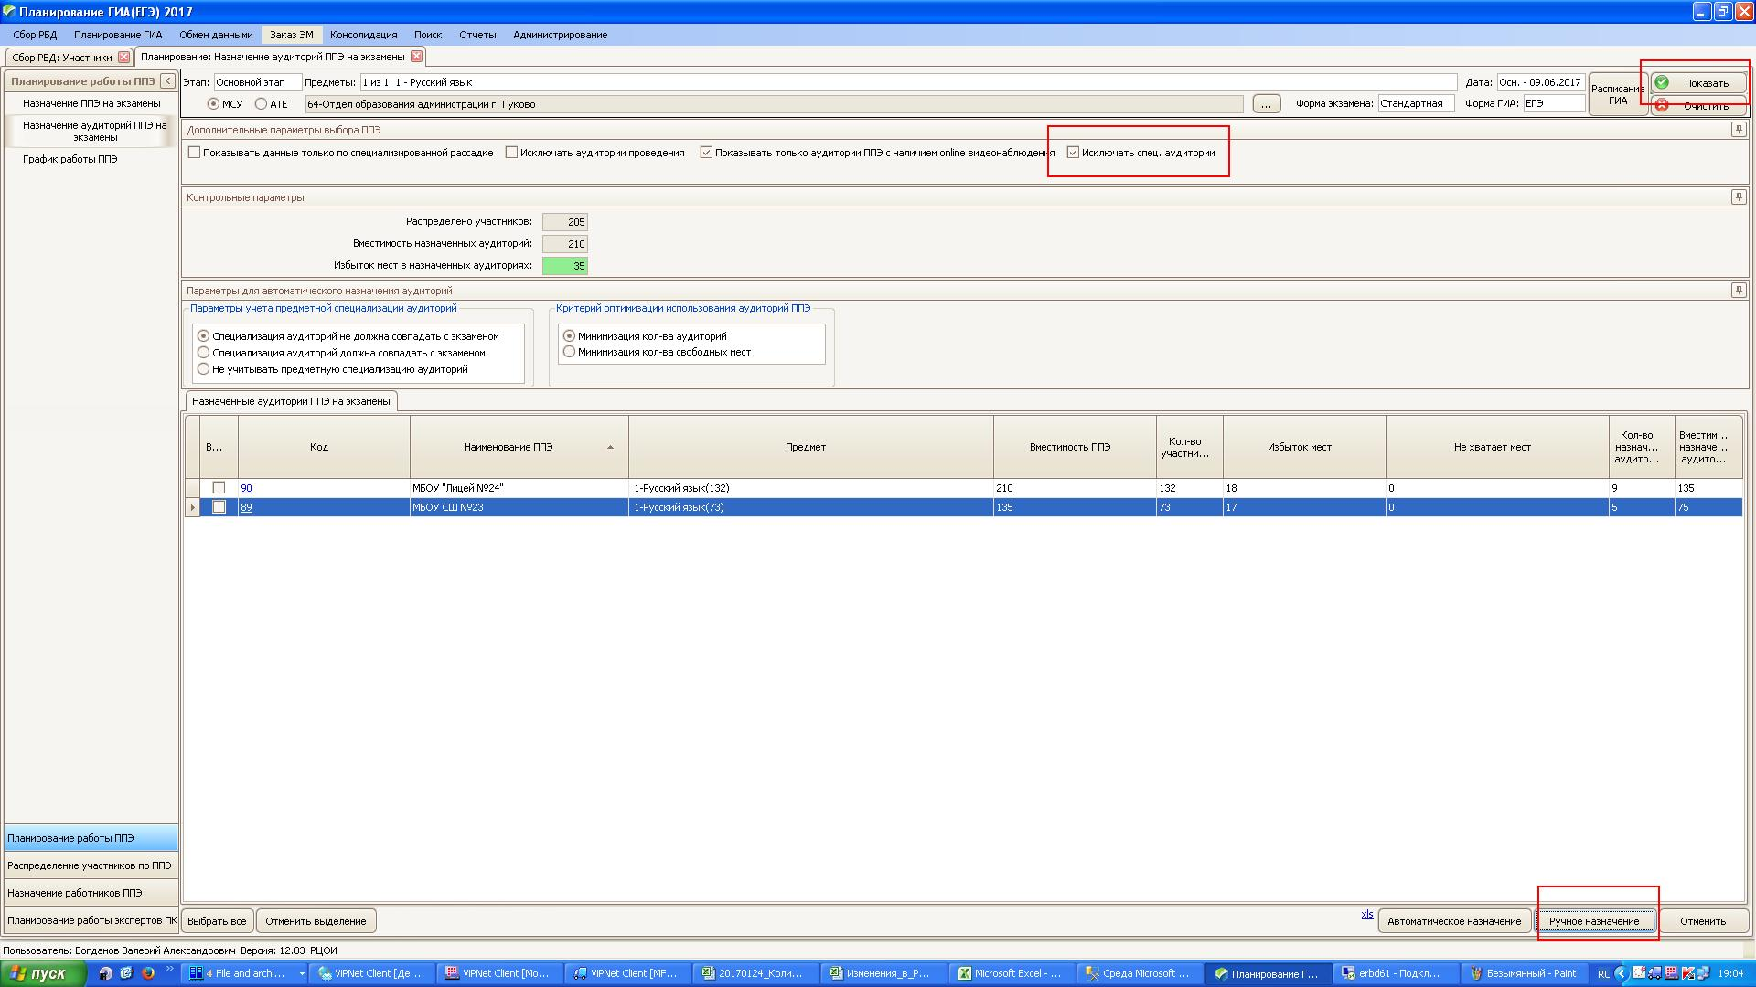
Проверка назначения аудиторий на экзамены

Slide 19
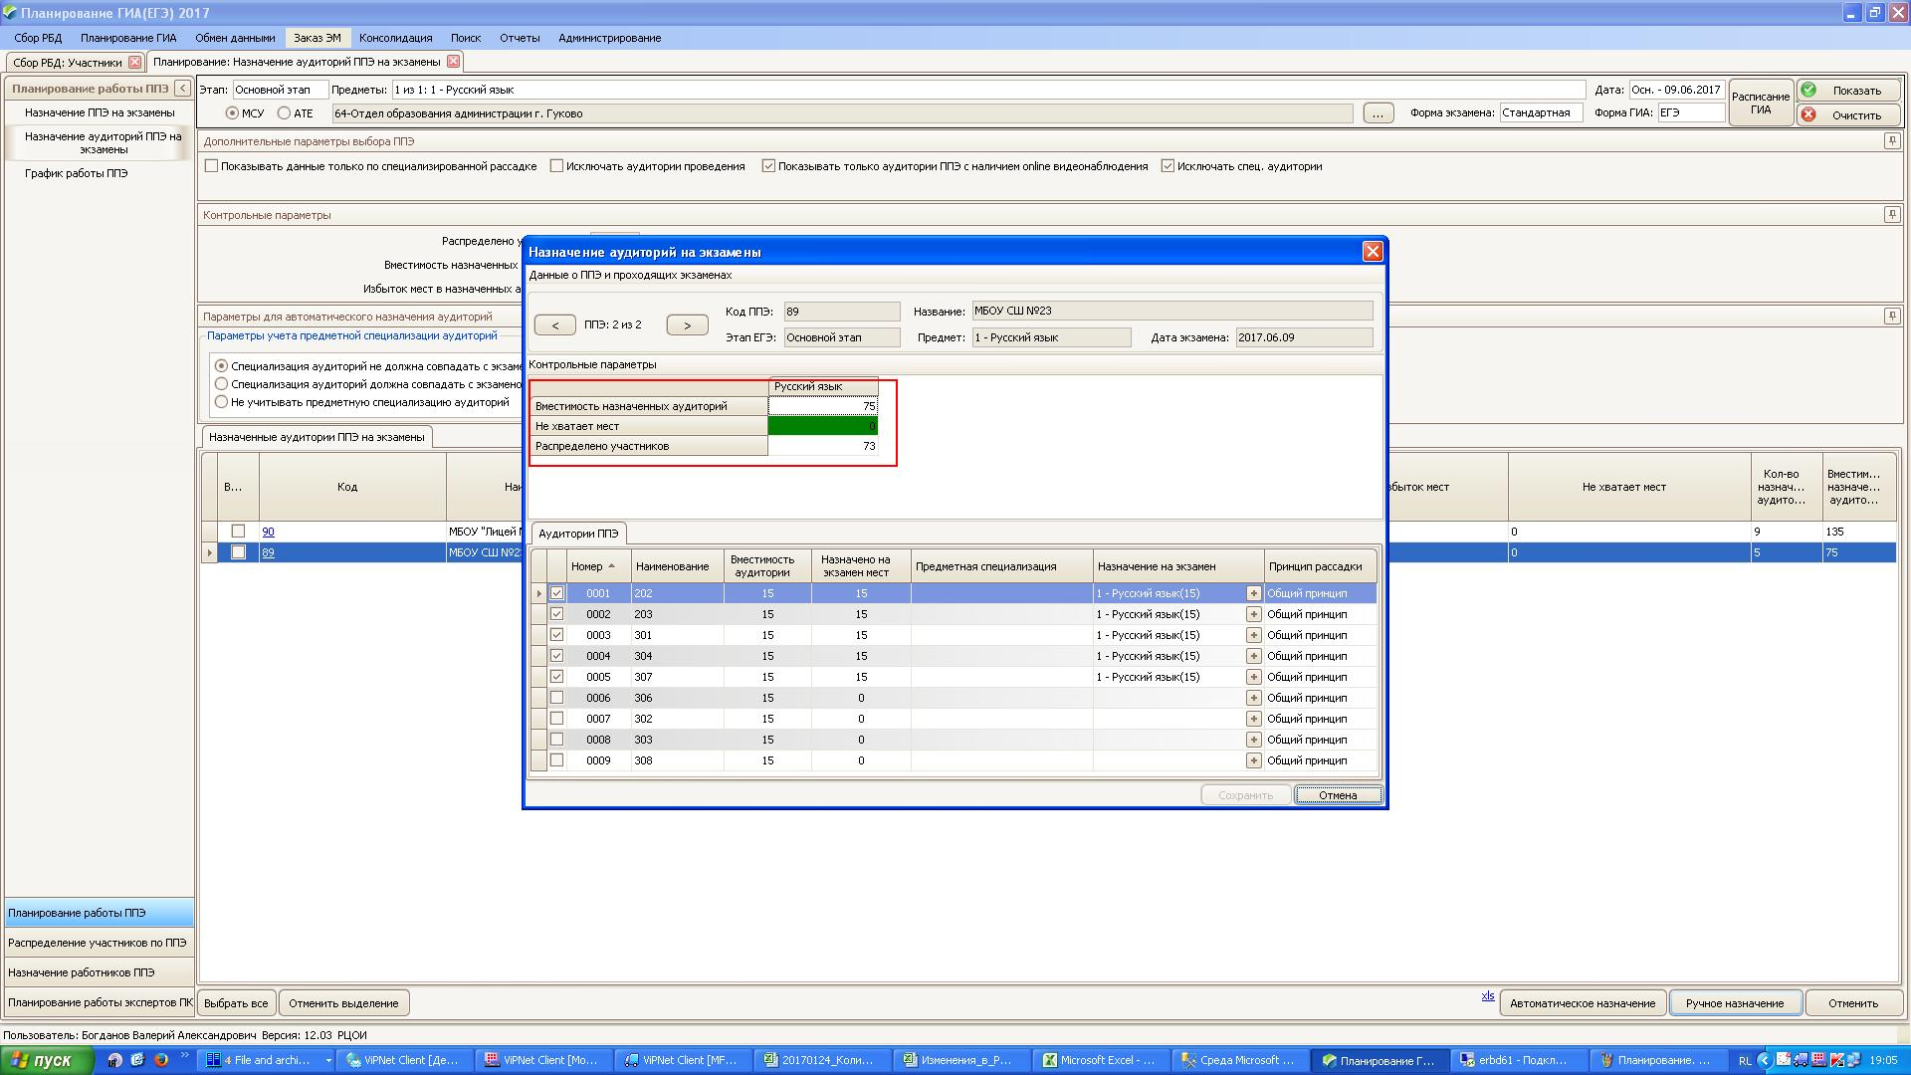
Проверка назначения аудиторий на экзамены

Slide 20
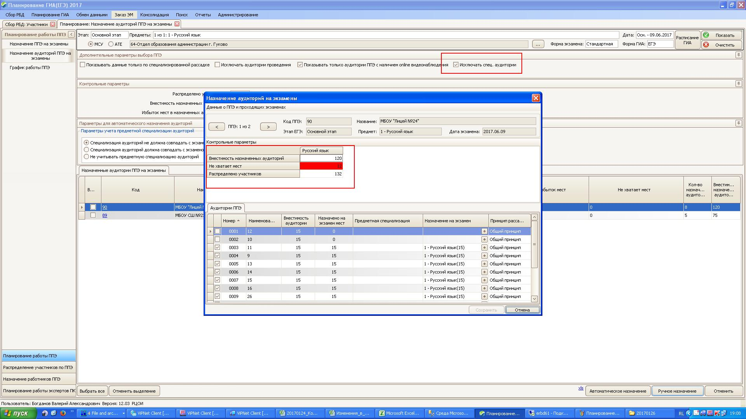
Проверка назначения аудиторий на экзамены

Slide 21
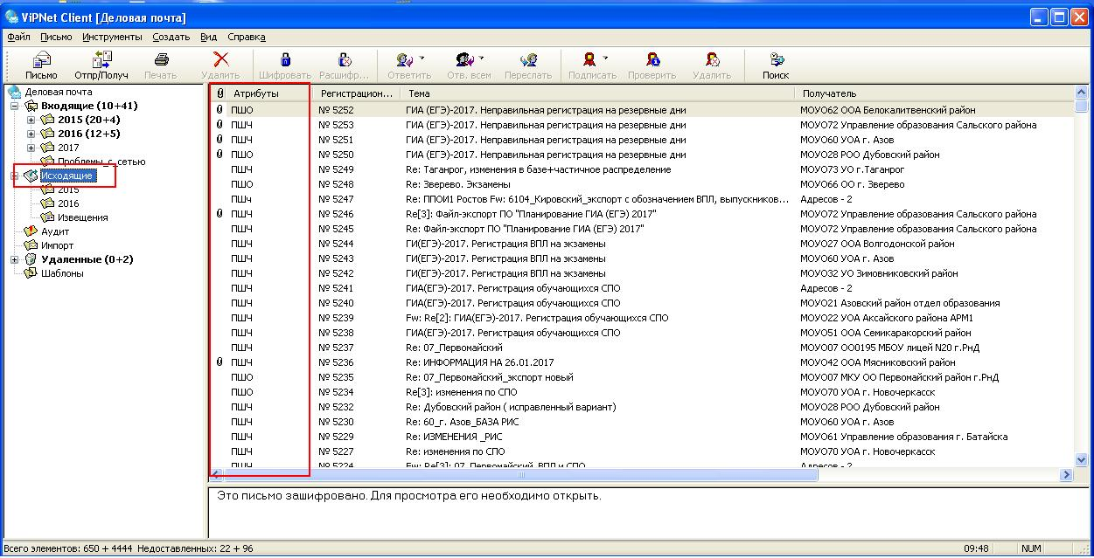
Работа с Деловой почтой. Контроль отправки и получения писем.

Slide 22
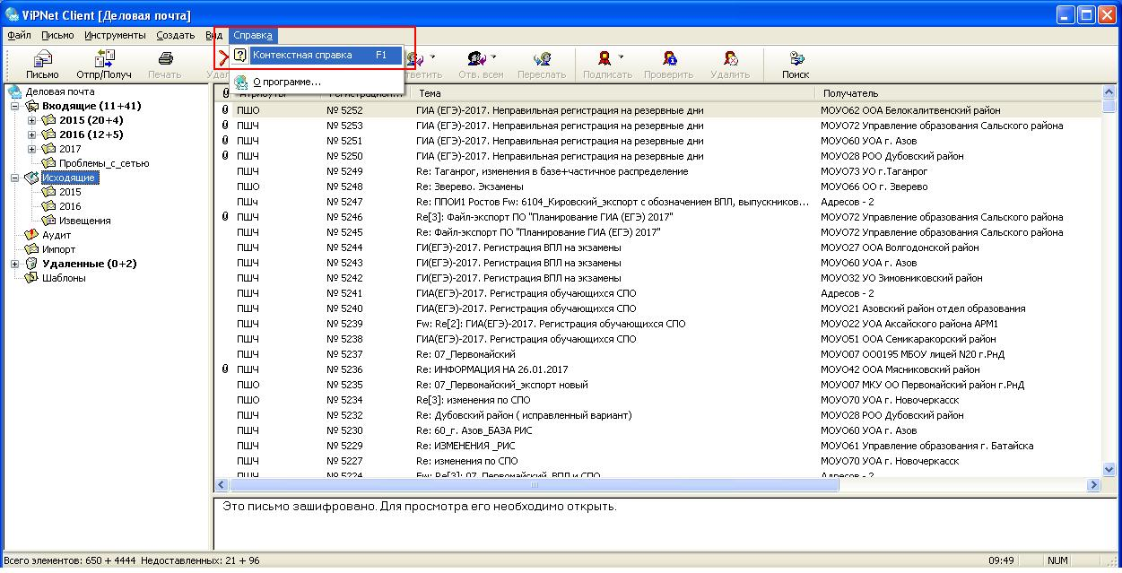
Работа с Деловой почтой. Контроль отправки и получения писем.

Slide 23
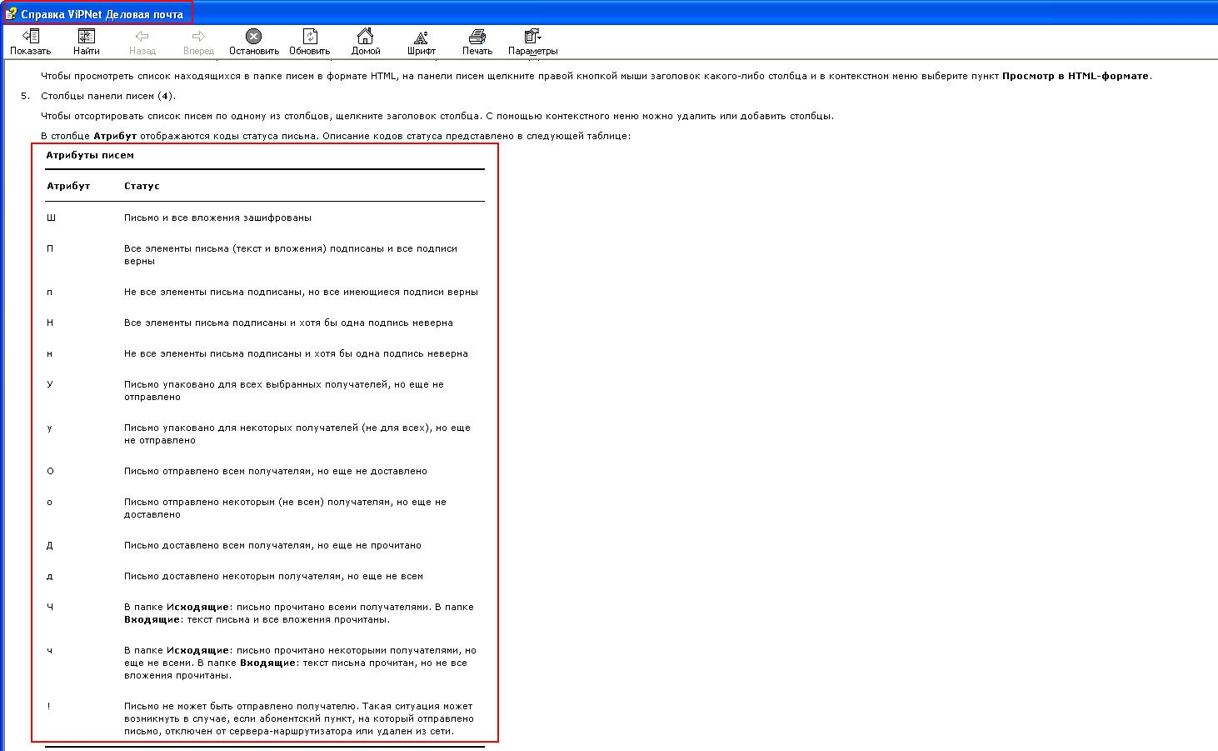
Работа с Деловой почтой. Контроль отправки и получения писем.

Slide 24
Спасибо за внимание!

